Slide 1
Desenvolvimento de Serviços com WCF e Web API
Professor: Rodrigo Nogueira Guimarães

Slide 2
Uma breve apresentação:
Rodrigo Nogueira Guimarães (Digão).
Analista Desenvolvedor .Net C# desde 2008.
Químico de formação e desenvolvedor por escolha e paixão.
Adora trabalhar como consultor e não CLT.
Sonha em ser nômade digital e abrir uma consultoria em Maringá.
Agora vocês............
1

Slide 3
Alinhamentos:
Avaliações:
Participação em sala: 70%
Resolução de exercícios
Postura(celular ,conversas paralelas)
Em caso de falta, fazer um alinhamento
Questionários em sala : 30%
Horários:
8:00 às 12:00
13:30 às 18:00
Intervalos:
09:30 às 09:45
15:30 às 15:45
2

Slide 4
Integração entre sistemas:
Na década de 80 era feito via arquivos.
Os arquivos era acumulados para serem processados.
Como fazer a comunicação entre sistemas com tecnologias diferentes ,mesmo dentro da própria empresa.
3

Slide 5
Surgimento dos Web Services:
Surgi com a intensão de permitir a INTEROPERABILIDADE dos sistemas.
Definição 1: Web Services disponibilizam uma maneira de diferentes tipos de aplicações, possivelmente rodando em diversas plataformas e sistemas operacionais se INTERAGIREM.
Definição 2: É uma solução utilizada na INTEGRAÇÃO de sistemas e na COMUNICAÇÃO entre aplicações diferentes. Os Web Services são componentes que permitem as aplicações CONVERSAREM entre si, enviando e recebendo dados no formato XML.
4

Slide 6
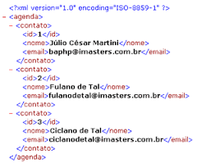
Surgimento dos Web Services:
Tecnologias: Uso de formato XML, através do padrão SOAP.
XML: - Extensible Markup Language
- Padrão W3C
- Maneira de representar informações
5

Slide 7
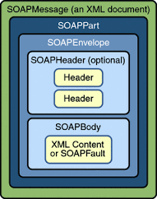
Surgimento dos Web Services:
Tecnologias: Uso de formato XML, através do padrão SOAP.
SOAP: Simple Object Acess Protocol
É um protocolo baseado em XML para troca de informações em um ambiente distribuído
Estrutura de empacotamento padrão para transportar documentos XML através de protocolos de internet(http, smtp e FTP)
Envelope SOAP:
6

Slide 8
Surgimento dos Web Services:
WSDL: Web Service Description Language
É um descritor de serviço
É uma linguagem para descrever Web Service, funcionando como um contrato de serviço. Este contrato descreve o serviço ,especifica como acessa-lo e quais operações ou métodos estão disponíveis.
É o arquivo que é passado para a ferramenta criar os proxy do serviço na aplicação cliente
Em quanto o SOAP especifica a comunicação entre um cliente e um servidor, o WSDL descreve os serviços oferecidos.
7

Slide 9
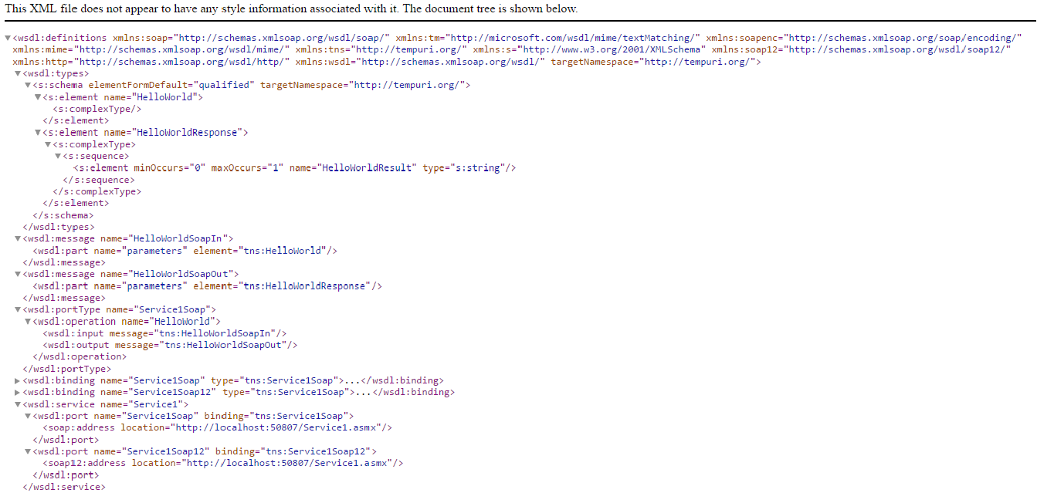
Surgimento dos Web Services:
WSDL: Web Service Description Language
7

Slide 10
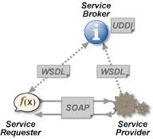
Surgimento dos Web Services:
UDDI: Universal Description Discovery Interface
Protocolo desenvolvido para organização e registro de Web Services
É um protocolo usado no processo de publicação, pesquisa e descoberta de Web Service
O UDDI fornece três funções principais:
Publicação: Permite que uma organização divulgue seus serviços.
Descoberta: Permite que o Cliente procure e encontre um determinado serviço
Ligação (Binding): Permite que o cliente possa estabelecer a ligação e interagir com o serviço
8

Slide 11
Criação de Web Services:
Criando projetos com Web Service .ASMX
9

Slide 12
Windows Communication Foundation
WCF : Windows Communication Foundation
WCF: É um framework para construir aplicações orientadas a serviço.
Lançado com o .Net Framework 3.0
10

Slide 13
Windows Communication Foundation
WCF : É a unificação das tecnologias da Microsoft para a criação de aplicações orientados a serviço.
ASMX
.Net Remoting
WSE (Web Service Enhancements)
MSMQ
Enterprise Service
COM +
11

Slide 14
Recursos do WCF:
Interoperabilidade (comunicação entre aplicações heterogêneas)
É possível enviar mensagens de um ENDPOINT a outro.
Os serviços podem estar hospedados em servidor Web (IIS) ou em Aplicações
Aplicações WCF são naturalmente de baixo acoplamento( característica dos WebService)
Vários padrões de mensagens:
Solicitação/Resposta
Unidirecional
Troca Duplex
12

Slide 15
Recursos do WCF:
Metadados de Serviço
Permite a publicação de metadados de serviço usando formato padrões: WSDL, XML Schema e WS-Policy
Contrato de Dados
Criação de classes que representam uma entidade de dados com propriedades que pertencem a entidade de dados.
Segurança
As mensagens podem ser criptografadas e podem exigir que o usuário se autentique. A segurança pode ser implementada usando padrões:
SSL (Secure Socket Layer): Ele é usado sobre o HTTPS
WS-Security: Iniciativa Microsoft e IBM para tentar padronizar os mecanismos de segurança(usa o XML Signature e XML-Encryption).
Vários transportes e codificações
O comum é usar mensagem SOAP usando protocolo HTTP
Também permite mensagens por TCP, Named PIPES ou MSMQ
13

Slide 16
Recursos do WCF:
Mensagens confiáveis e em Filas
Implementando o WS-Reliable Messaging e protocolo MSMQ(Microsoft Message Queuing)
Transações
O WCF fornece 3 possibilidades: WS-Atomic Transactions, API in the System.Transactions Namespace e Microsoft Distributed Transaction Coordinator.
Suporte Ajax e Rest
Extensibilidade
Permite modificar e estender componentes
14

Slide 17
Criação de WCF:
Criação de serviços WCF
15

Slide 18
Termos e Nomenclaturas do WCF:
Cliente: Inicia a comunicação.
Servidor: Aguardam a comunicação do cliente
Mensagens: Conjunto de informações que são trocadas entre cliente e servidor
Serviços: Estrutura que expõe um ou mais EndPoint, cada um expondo uma ou mais operações
Contrato de Serviço: Agrupa um conjunto de operações em uma unidade funcional.
Contrato de Operação: Define os parâmetros e retorno dos serviços
16

Slide 19
Termos e Nomenclaturas do WCF:
Metadados: Descrevem as características do serviço que devem ser respeitados pelo cliente.
ENDPOINT: Pontos de chegada e partida das mensagens
Cliente
Serviço
Endpoint
Mensagem
Endpoint
Endpoint
17
http://pt.slideshare.net/NetPonto/introducao-ao-windows-communication-foundation-wcf-2314778?qid=5ff1816e-78f4-46dd-9c75-8f5e65c8189d&v=&b=&from_search=1

Slide 20
Termos e Nomenclaturas do WCF:
ENDPOINT: Pontos de chegada e partida das mensagens
Para ser EndPoint tem que ter: Address, Binding e Contract
Cliente
Serviço
Mensagem
A
B
C
C
B
A
A
B
C
Address
(onde)
Binding
(como)
Contract
(o que)
18
http://pt.slideshare.net/NetPonto/introducao-ao-windows-communication-foundation-wcf-2314778?qid=5ff1816e-78f4-46dd-9c75-8f5e65c8189d&v=&b=&from_search=1

Slide 21
Descrição dos EndPoint:
Address: Onde encontrar o serviço
http://localhost:8080/servico
net.tcp://servidor:9651/servico
net.pipe://localhost/servico
net.msmq://localhost/private/queue
Binding: Como Comunicar com o serviço. É definindo a forma de comunicação em relação a segurança, protocolo, transações
BasicHttpBinding
WSHttpBinding
NetTcpBinding
NetNamedPipeBinding
NetMsmqBinding
Contract: O que o serviço permite fazer. É uma interface que define as regras para que o serviço seja solicitado
Contrato de Operação: Define os parâmetros e retorno dos serviços através da anotação [OperationContract]
19

Slide 22
Visão Geral do WCF:
Hosting
Metadata
Cliente
Serviço
Mensagem
A
B
C
Bhv
C
B
A
A
B
C
Bhv
Proxy
Hosting: Os serviços podem estar hospedados em servidor Web (IIS) ou em Aplicações
Metadados de Serviço :Permite a publicação de metadados de serviço usando formato padrões: WSDL, XML Schema e WS-Policy.
Behaviors(Bhv): Extensibilidade:Permite modificar e estender componentes
20

Slide 23
Exercício: Consumindo um WebService dos Correios
- Criar uma aplicação que irá consumir o serviço do correio que fornece uma função que calcula preço e prazo com informações dos CEP
Dicas:
http://www.correios.com.br/webservices
http://www.correios.com.br/para-sua-empresa/servicos-para-o-seu-contrato/precos-e-prazos/calculador-remoto-de-precos-e-prazos
http://www.correios.com.br/para-voce/correios-de-a-a-z/pdf/calculador-remoto-de-precos-e-prazos/manual-de-implementacao-do-calculo-remoto-de-precos-e-prazos
19

